Slide 1

2018年上半年述职
权大师 研发部-张洪图

Slide 2

业务内容
深度优化
1
1.负责深度优化中任务分派
2.负责深度优化中订单模块的开发
3.负责深度优化中JAVA人员代码质量监控
4.负责深度优化中JAVA人员开发进度掌控
5.协助运维进行深度优化各模块的部署
架构演进
2
1.深度优化从集中式的部署拆分为单独的服务部署
2.业务模块维护再不会对其他模块造成任何影响

Slide 3
业务内容
安全模块
3
1.重构网站的安全模块
2.负责安全模块的需求收集
3.负责安全模块的需求分析
4.负责安全模块的流程设计
5.负责安全模块的数据库设计
6.负责安全模块的缓存空间设计
7.负责安全管理模块的设计
8.负责前端技术框架对比选择
9.负责SDR技术预研
10.负责安全模块任务分派
11.负责安全模块进度把控
4
5

Slide 4
管理内容
管理转变
1
1.废弃掉JAVA组内容推进的反思和总结
2.废弃掉JAVA组内的技术分享
3.重点集中在代码审核和代码查看上
4.重点推进每一次上线前的代码质量的把控
5.识别人才,培养有价值的研发人员
6.辨别人才,退掉不适合JAVA组的人员
7.把自己学习的内容加以总结分享
8.遇到问题,经历聚焦在如何处理问题和如何避免类似的问题,而不是聚焦于谁搞出来的鬼
9.亲自强行推进JAVA代码审核,和提测之前代码自检和代码审核
年会上打造厉害的JAVA团队来说,今年打造团队都围绕这个目标来做的,哪怕推进的反思总结和技术分享,目前实现太难,难的不是技术,是对人的软素质培养.强行推进不过是敷衍了事而已,上半年的转变在于尽可能给予每个人相同次数的机会,发掘,挖掘,评估有价值的人员,保证代码质量,对上负责.
4

Slide 5
其他内容
其他内容
1
1.梳理项目管理流程
2.梳理沟通方式的对比(当面谈,电话,邮件,QQ,微信)
3.Redis中关于对象存储方案对比
4.如何设计个系统总结
5.微服务架构原理分享
6.实践的反思总结的归纳
7.深度优化总结
也许对研发部有帮助,也许没有,在于人去使用,如果只是看看,也许真就没一点用的,但是我的处理的内容都是对现实问题的总结和思考,可能收获更多的是我.
想做成点事情,难,难的是如何齐心协力去一起达成目标
4

Slide 6


分享内容
业务分享
断断续续用一个月进行业务分享
微服务原理
断断续续一个半月时间,spring cloud技术栈相关原理进行分享
公司业务
微服务
为什么这么说
顶着穆哥的压力,一直说事不忙的时候去分享,但我没听,我一直这么认为,永远没有合适的机会,如果认为这事情现在应该做,那就抽出来时间去做
永远没有合适的时机

Slide 7
个人成长
1.2018年记录每天的时间使用情况
2.每天早晨整理个人桌面卫生情况
3.聚焦于问题的解决和避免再次发生
4.管理注意于任务的完成和质量的把控

Slide 8
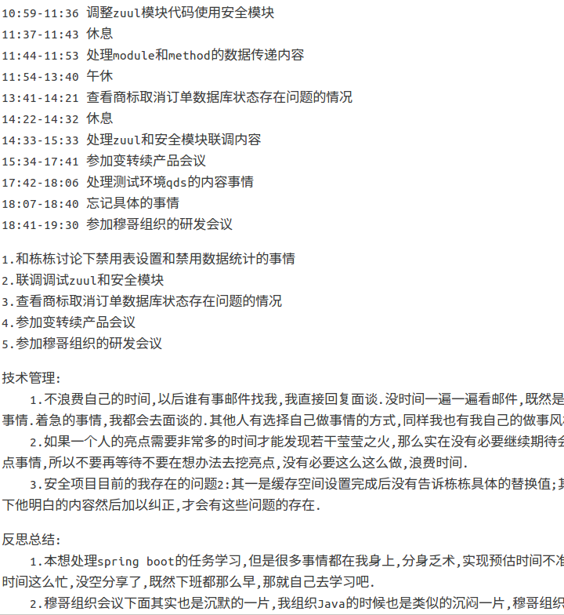
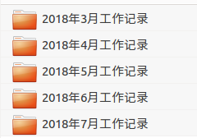
个人成长
1.2018年记录每天的时间使用情况

Slide 9
Thanks!

